Slide 1
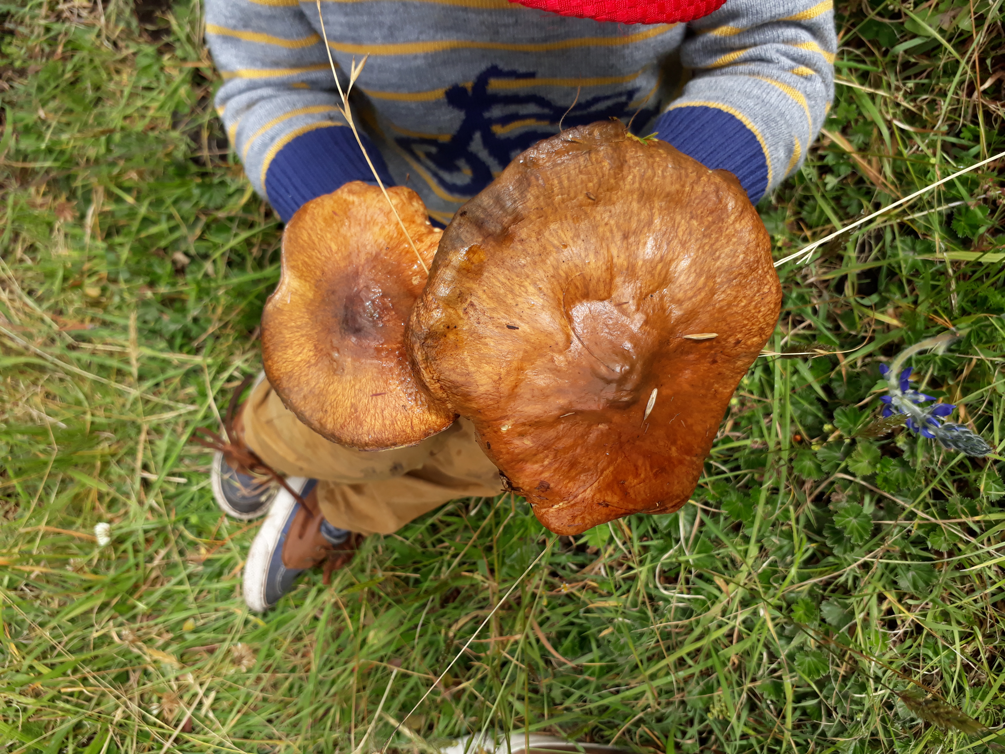


Sistema de Registro de Ventas de la Empresa Hongos Secos Primavera
Ailla Lizeth
Llumiquinga Joel
Ulcuango Merlyn

Slide 2
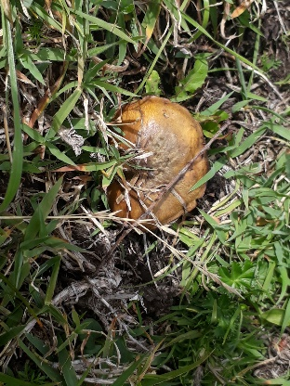
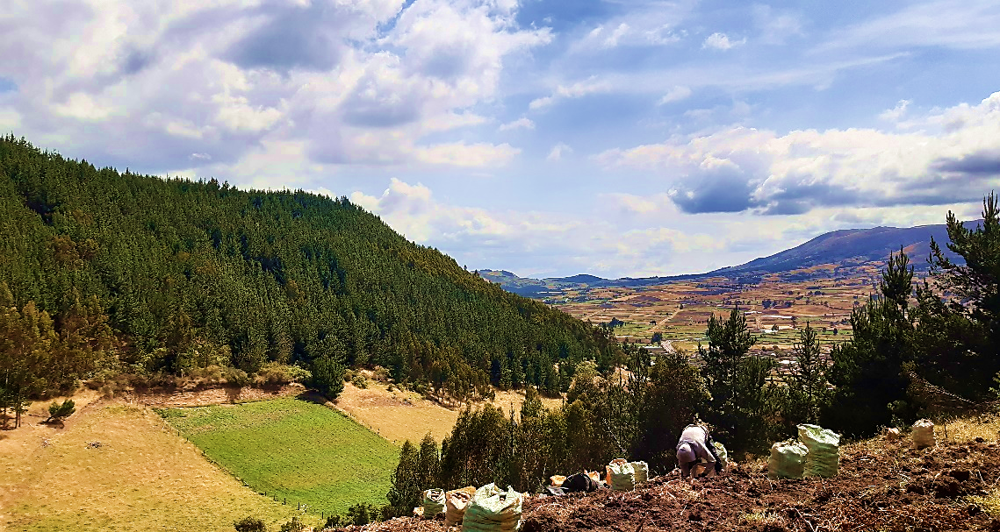
AGENDA
Introducción
Objetivo general
Objetivo específico
Alcance
Ideas a defender
Linea de tiempo
Actas de reuniones
Especificación de requerimientos (Matriz H U/Doc ERS)
Diseño (CU)
Resultados del Proyecto
Conclusiones y recomendaciones

Slide 3
1. Introducción
El presente proyecto pretende abordar el desarrollo de una página web y un software que servirá para realizar registro de ventas y clientes, a la empresa Hongos Secos Primavera. Tomando en cuenta que el objetivo de la empresa es llevar un registro seguro y una base de datos que será de suma importancia para esta empresa.

Slide 4
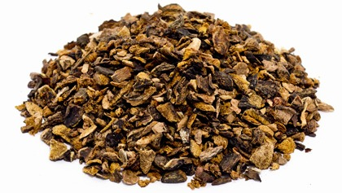

2. Objetivo General
Desarrollar un diseño de página web para implementar la publicidad de la empresa y un software para así poder registrar las ventas y clientes de la empresa Hongos Secos Primavera, donde permitirá a la empresa el registro de manera fácil y rápida, mediante una base de datos y lenguaje HTML.
3. Objetivos Específicos
Elaborar la matriz de Historia de Usuario.
Realizar la página web y un software con las necesidades requeridas por nuestro usuario.
Realizar casos de prueba para cada uno de los requisitos funcionales.

Slide 5
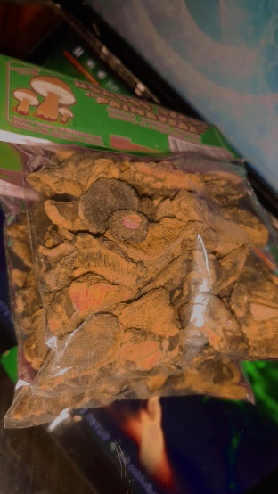

4. Alcance
La página web permitirá llegar a más personas para que conozcan del producto y su empresa.
El software permitirá el registro de los clientes para futuras ventas.
El software permitirá a la empresa mantener un registro contable de la venta del producto.

Slide 6


5. Ideas a Defender
Metodología 5W + 2H.
Desarrollo de la página web.
Software.

Slide 7
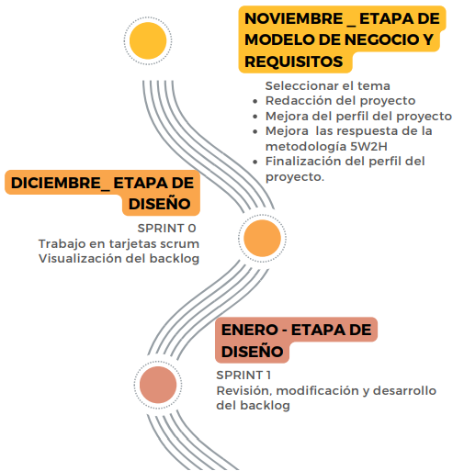
6. Linea de Tiempo

Slide 8
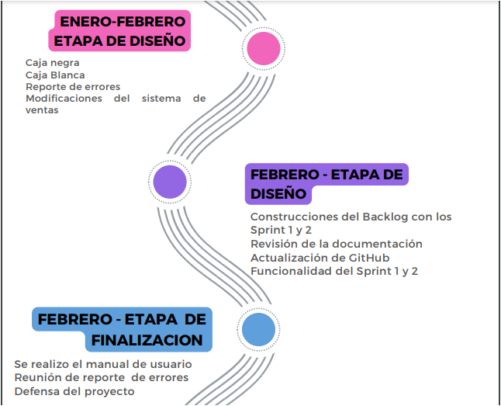
6. Linea de Tiempo

Slide 9
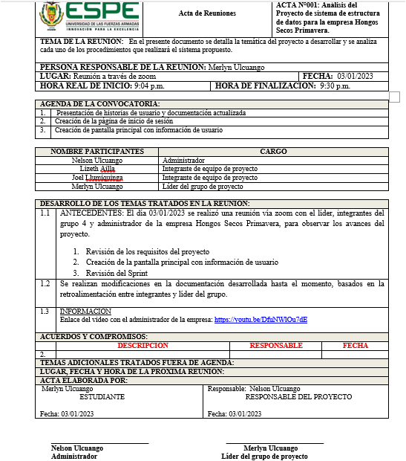
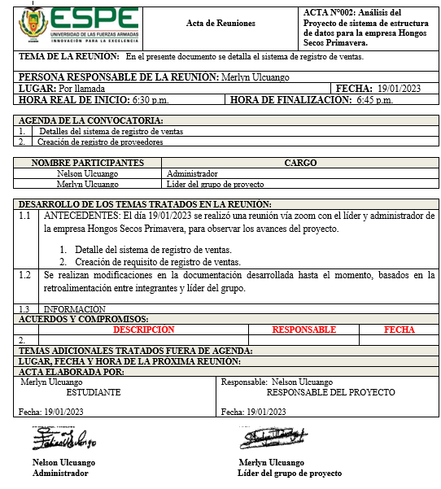
7. Actas de Reuniones

Slide 10
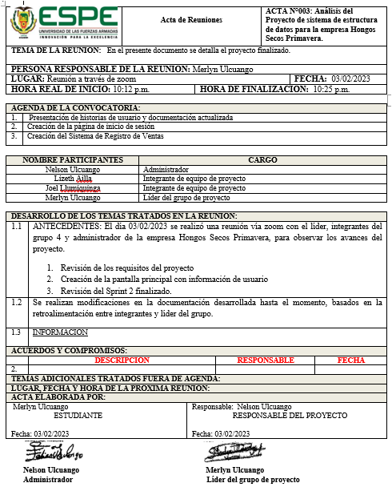
7. Actas de Reuniones

Slide 11
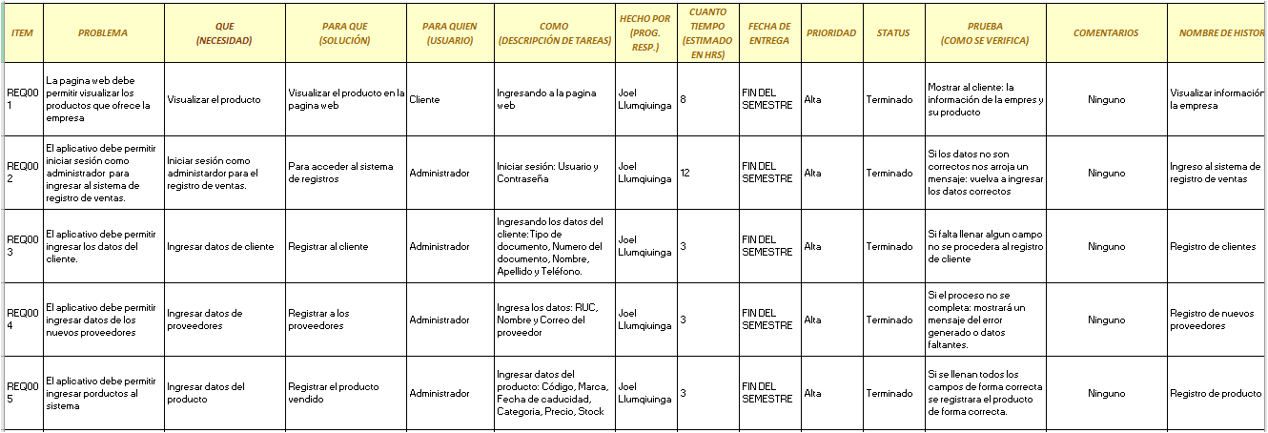
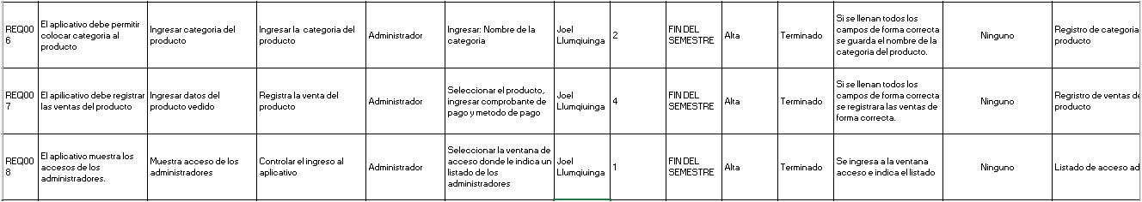
8. Especificación de Requerimientos (Matriz de HU)

Slide 12
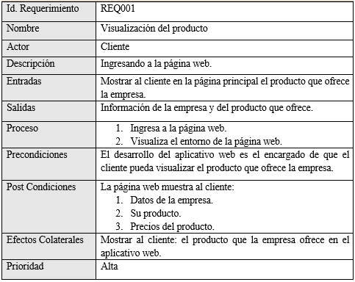
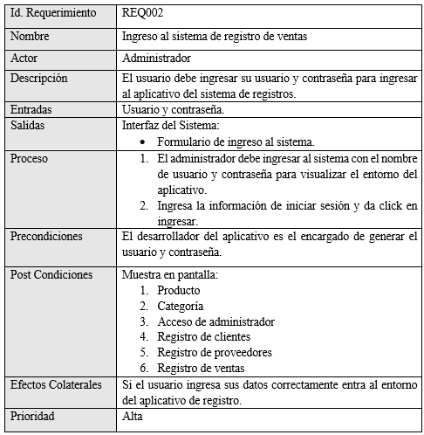
8. Especificación de Requerimientos (Doc ERS)

Slide 13
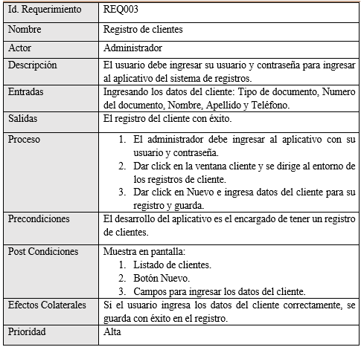
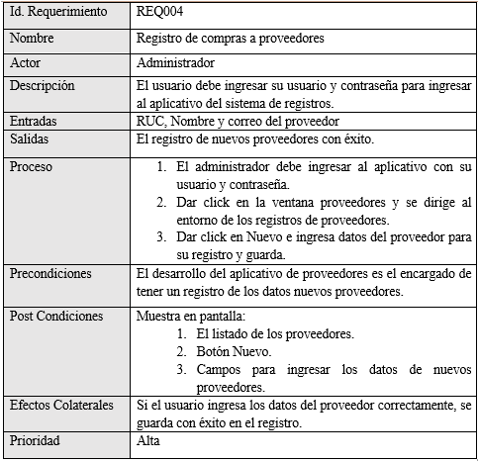
8. Especificación de Requerimientos (Doc ERS)

Slide 14
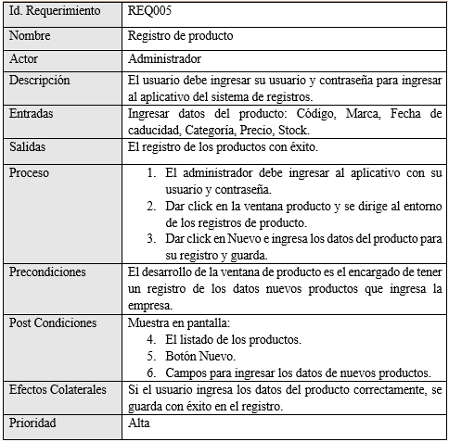
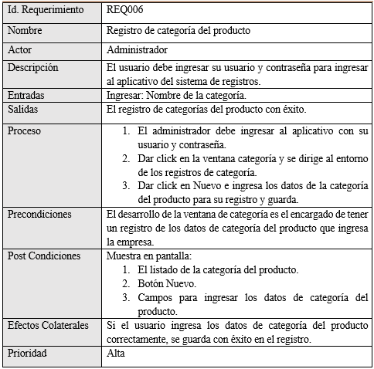
8. Especificación de Requerimientos (Doc ERS)

Slide 15
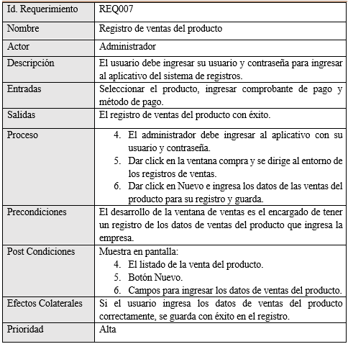
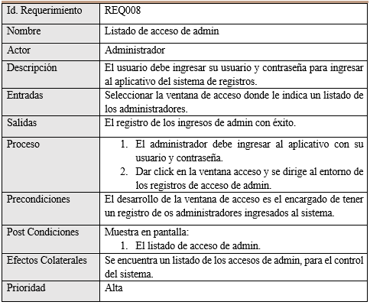
8. Especificación de Requerimientos (Doc ERS)

Slide 16




9. Diseño del entorno de desarrollo
HTML
Es el lenguaje muy sencillo y ampliamente utilizado en el mundo del internet que permite desarrollar el contenido de las páginas web,
PHP
Es un lenguaje de programación para desarrollar aplicaciones web y crear páginas web que se comunican entre el servidor y la interfaz de usuario.
MySQL
Es una base de datos muy popular entre los desarrolladores web. Su velocidad y pequeño tamaño lo hacen ideal para una web, si a esto le sumamos que es de código abierto, es decir, gratuito, su popularidad ya es muy alta.

Slide 17
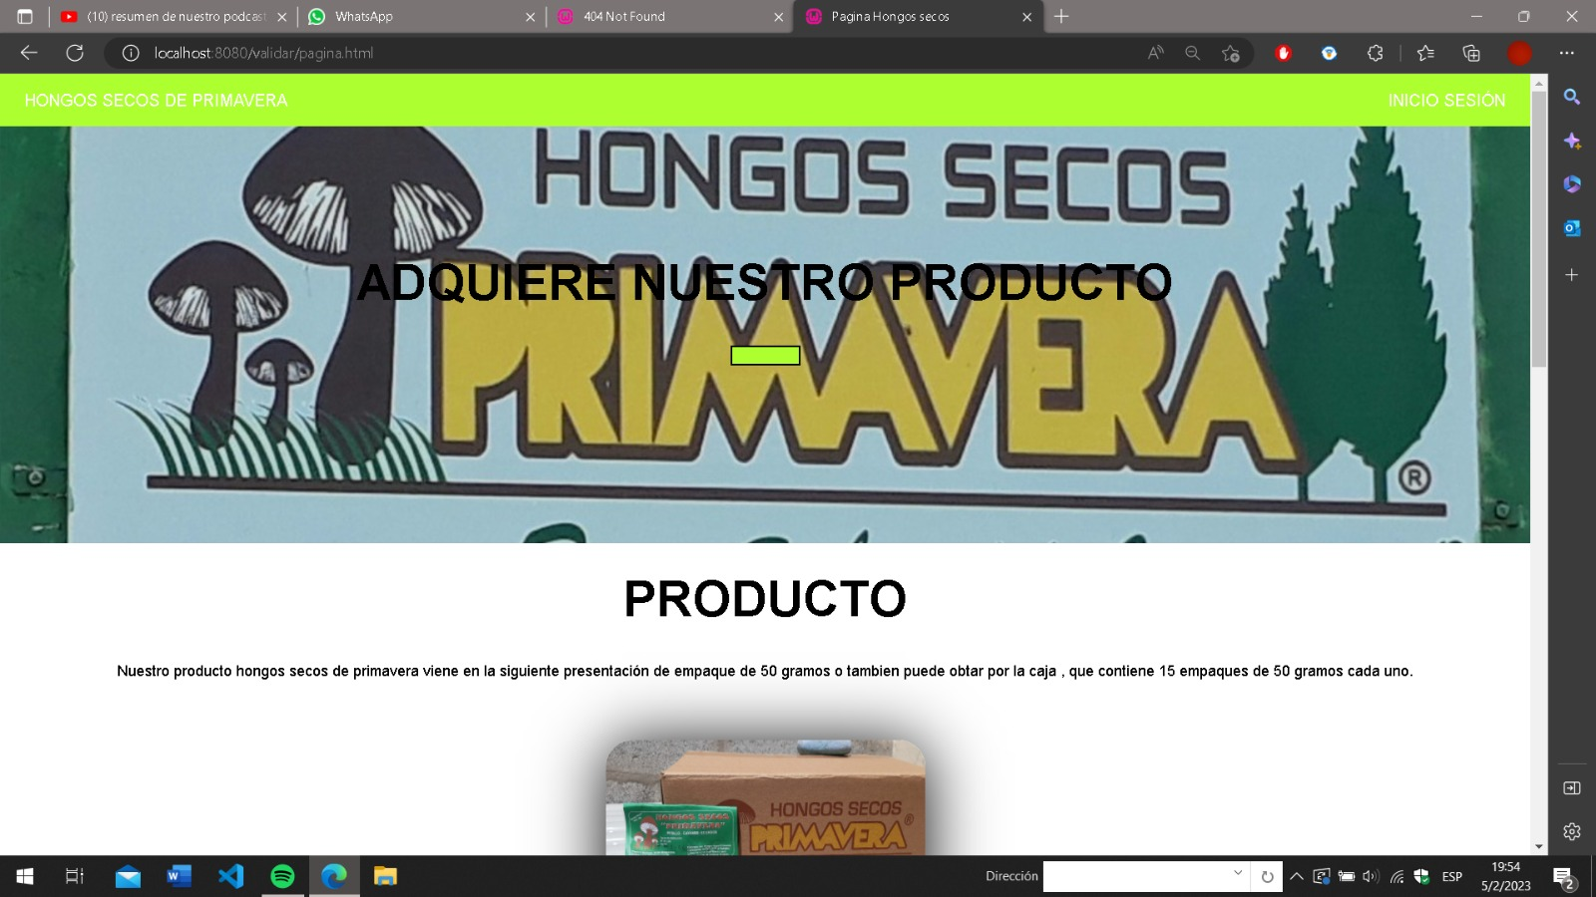
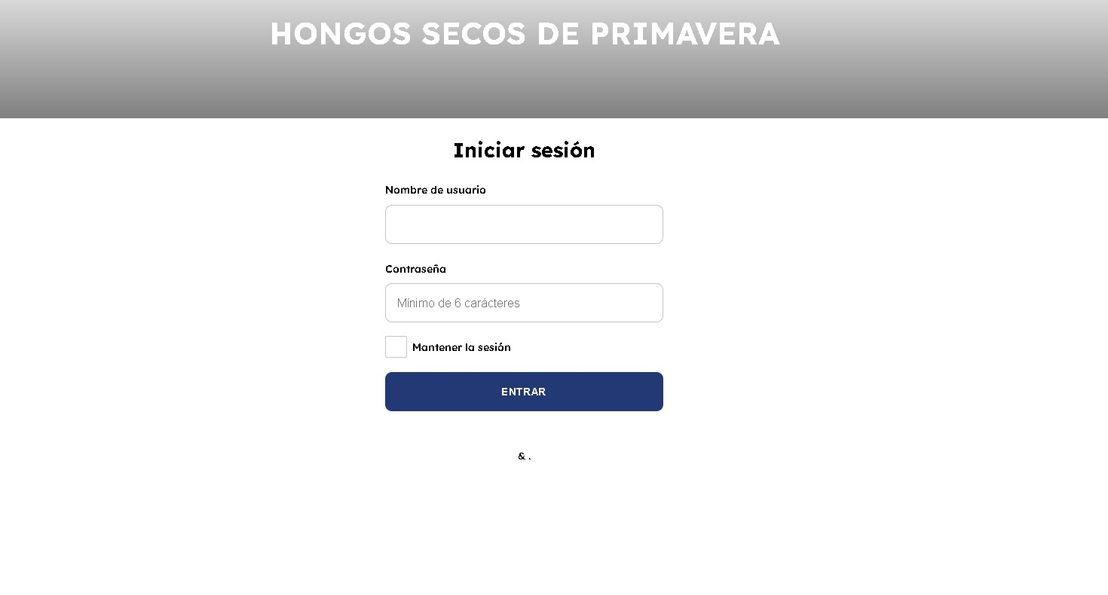
9. Diseño
Página web
Inicio de sesión

Slide 18
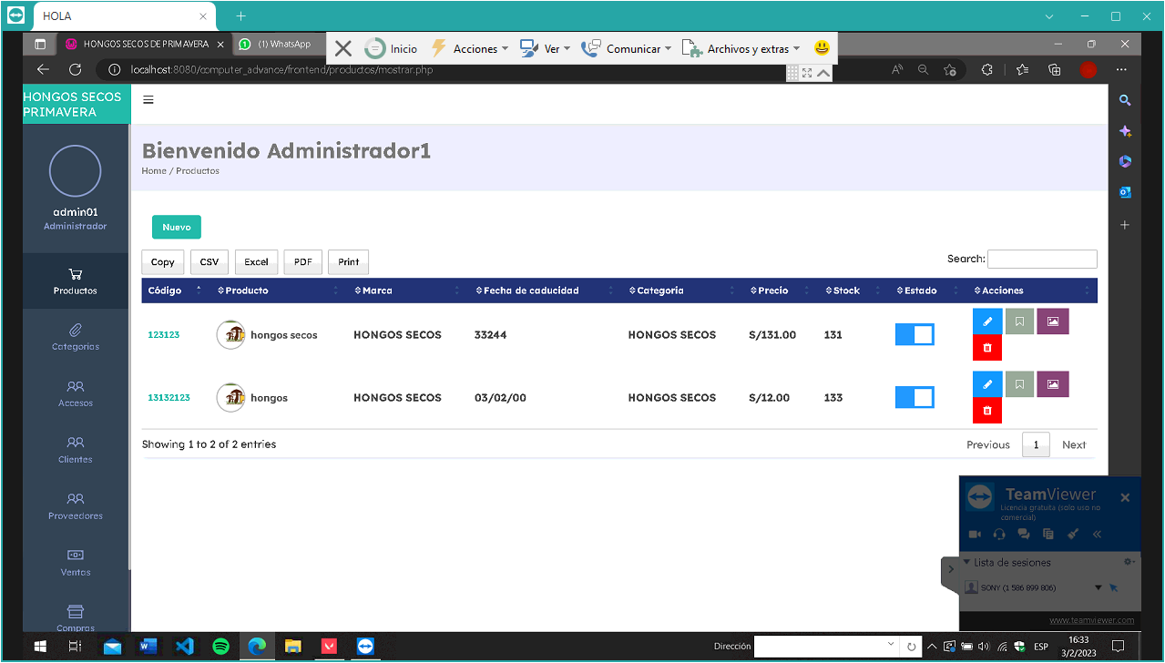
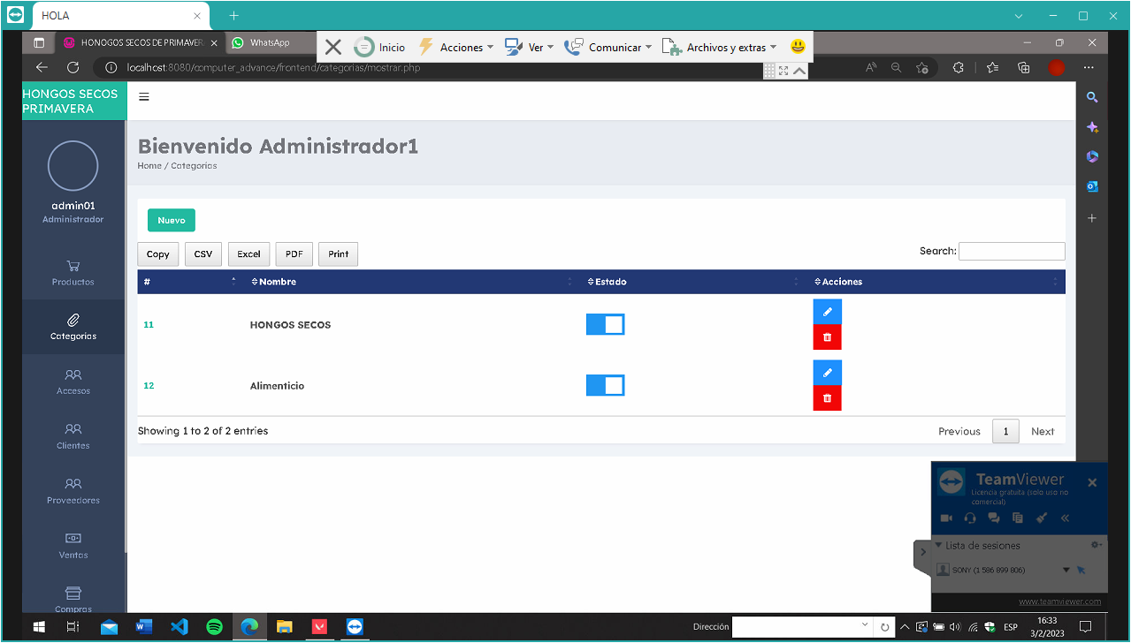
9. Diseño
Interfaz gráfica

Slide 19
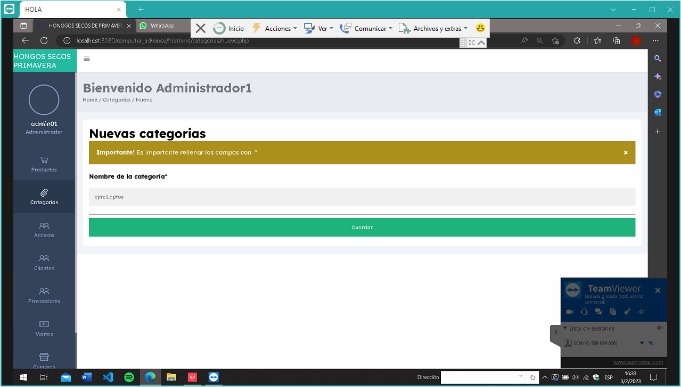
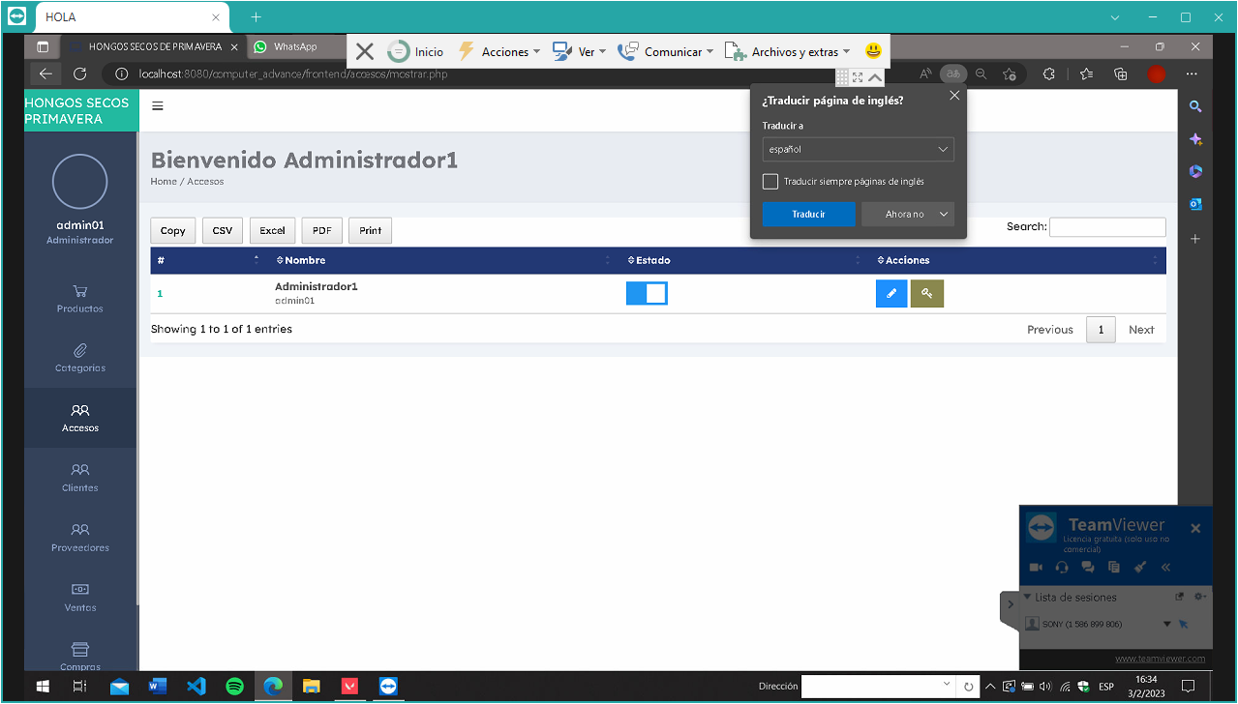
9. Diseño

Slide 20
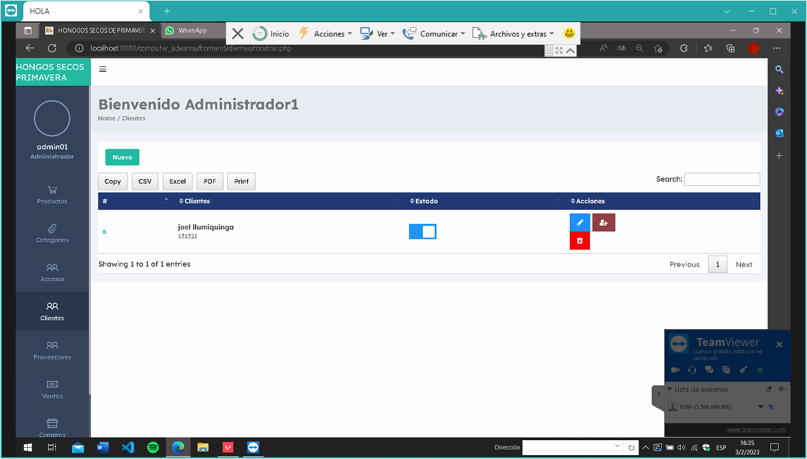
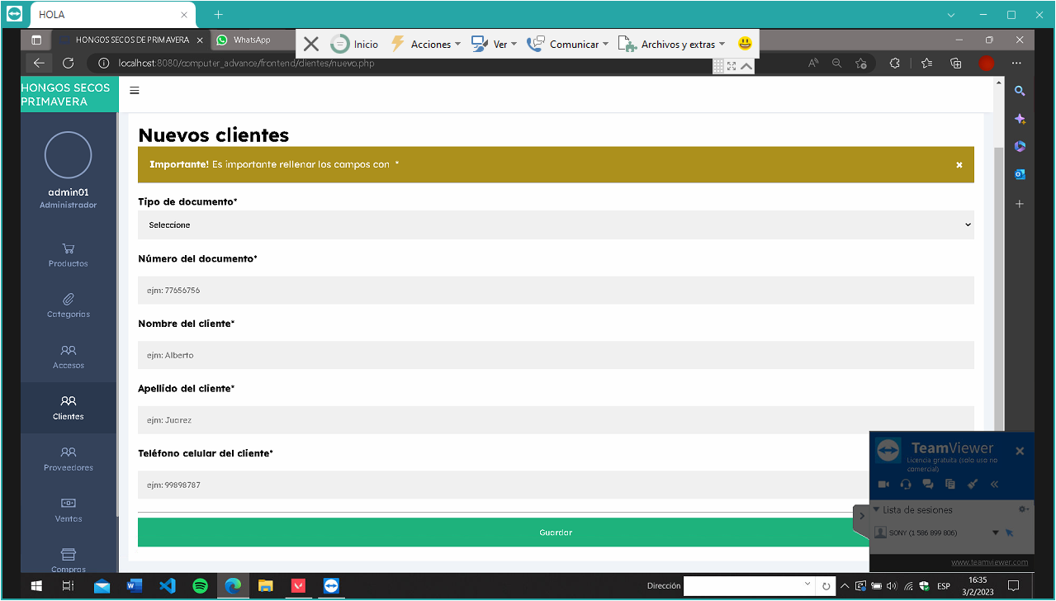
9. Diseño

Slide 21
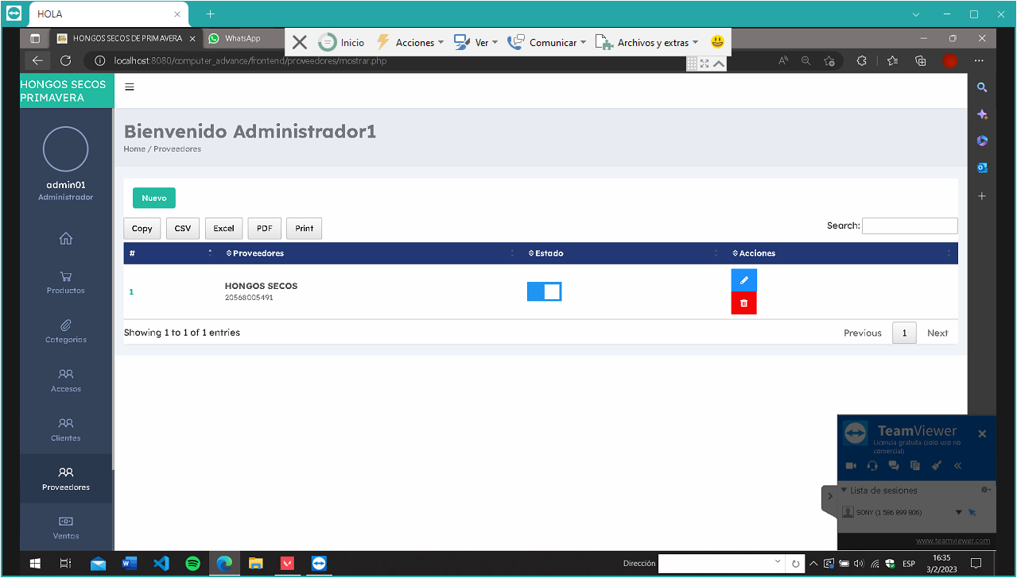
9. Diseño

Slide 22
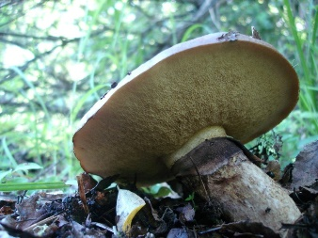

10. Resultados del Proyecto
Al finalizar este proyecto la empresa Hongos Secos Primavera tendrá a su disposición una página web y un sistema de registros, donde de manera digital facilitará esta labor y así logrando satisfacer las necesidades de usuario.

Slide 23
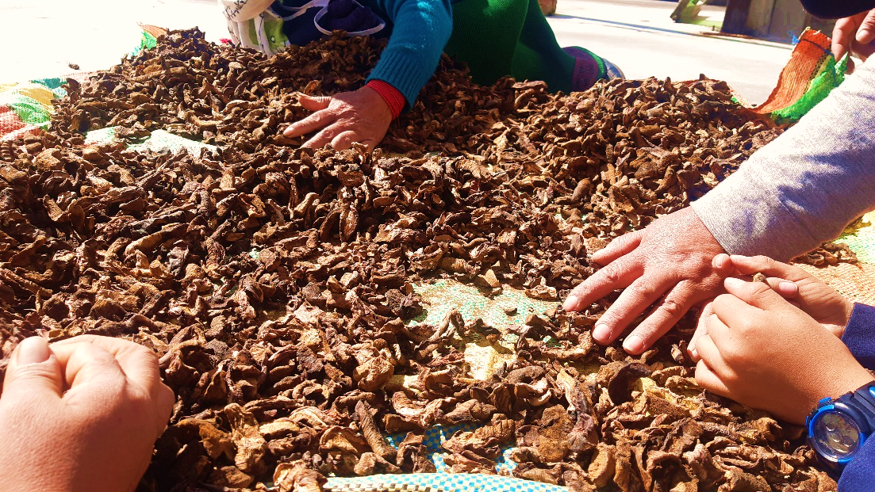
11. Conclusiones y Recomendaciones
Conclusiones
Se realizo de forma eficaz la matriz de Historias de Usuario, facilitando al usuario la implementación de las funciones de registro.
Ser realizo la página web y el software que cumplen las necesidades requeridas por el usuario.
Se realizaron los casos de prueba de error para evitar inconvenientes a la hora de entregar nuestro producto final.

Slide 24
11. Conclusiones y Recomendaciones
Recomendaciones
Es importante que tengamos buena comunicación con el cliente para saber si estamos cumpliendo con los requisitos solicitados por el mismo.
Debemos llevar un cronograma para poder cumplir con el tiempo establecido de la entrega del producto final.
Es importante realizar las pruebas para detectar errores y así poder corregirlos a tiempo.

